Slide 1
复习:
1.随机变量,离散型随机变量,连续型随机变量
2.离散型随机变量的分布列的求法
3.分布列的性质
4.什么是两点分布（0-1分布）？

Slide 2
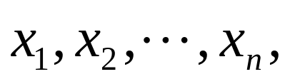
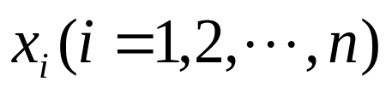
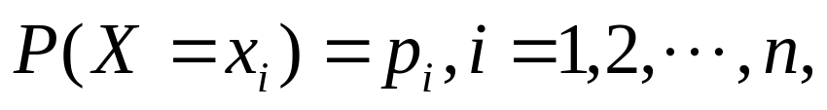






随机变量的分布列
设随机变量X可能取的值为
取每一个值
的概率
①
则称①为随机变量X的概率分布列，简称
为X的分布列.也可用下表来表示：
X |  |  | …
P |  |  | …
上表称为随机变量X的概率分布表，简称为X的分布列。
随机变量的分布列的两个性质：
（1）Ｐ_{ｉ}≥0，ｉ＝1，2，……（2）Ｐ₁+Ｐ₂+……P_{n}＝1

Slide 3
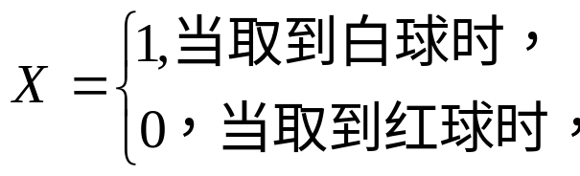
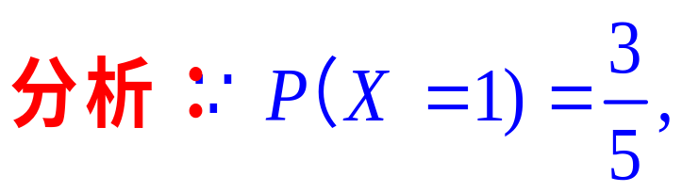
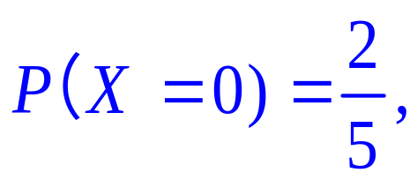
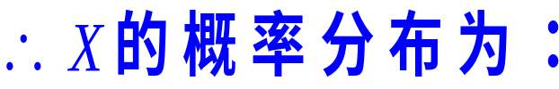






例．从装有6只白球和4只红球的口袋中任取一只球，用X表示“取到的白球个数”，即
求随机变量X的概率分布.

Slide 4


象上例中随机变量X只取0和1的这类概率分布称为0－1分布或两点分布，并记为X～0－1分布或X～两点分布。此处“～”表示“服从”。

Slide 5

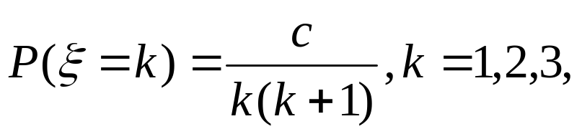

例1:设随机变量 的分布列为
c为常数,则P(0.5< <2.5)=( )
例2:若离散型随机变量 的分布列为
试求常数c
 | 0 | 1
P | 9c²-c | 3-8c

Slide 6
例3：已知随机变量X只能取x₁,x₂,x₃,x₄,x₅五个值，若其概率依次成等差数列,求公差d的取值范围

Slide 7
例4: (1)一个袋子中有3个红球,7个白球,逐个从袋中取球,直到取到白球为止,记X为取球次数,设袋中每个球被取到的可能性相同,每次取到的球都不放回袋中,求X的分布列
例4: (2)一个袋子中有3个红球,7个白球,逐个从袋中取球,连续取4次,每次取到的球都放回袋中,记Y为取得红球个数,设袋中每个球被取到的可能性相同,求Y的分布列

Slide 8
例5:有一批产品共100件,其中有5件不合格品,随机取出10件产品, 求不合格品数X的概率分布

Slide 9

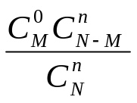
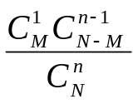
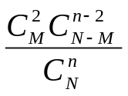
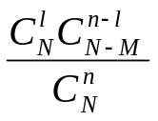
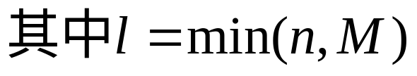
超几何分布
一般地,一批产品共N件,其中有M件不合格品,随机取出n件产品,不合格品数X的分布列为:
X | 0 | 1 | 2 | …
P |  |  |  | …

Slide 10
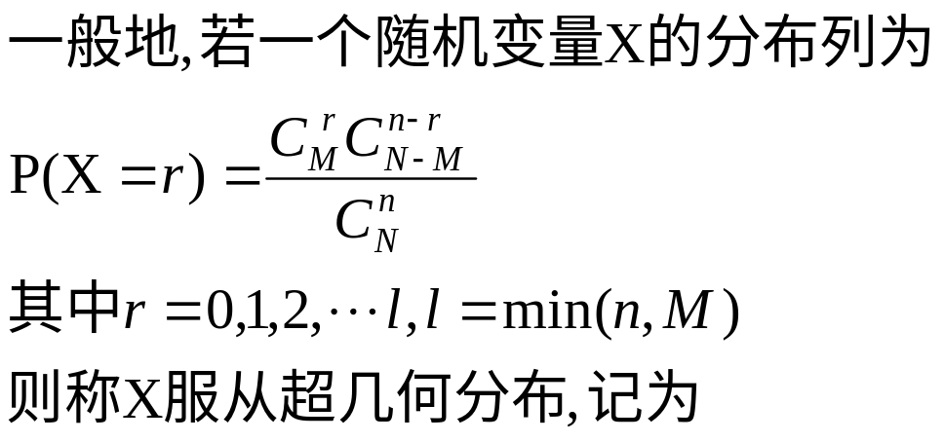
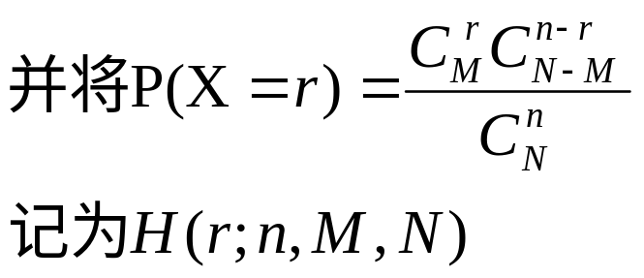
超几何分布
X~H(n,M,N)
n--样品容量
r--样品中不合格品数
N--总体中的个体总数
M--不合格品总数

Slide 11

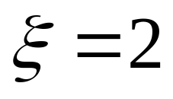
例6:有编号为1,2,…,n的n个学生，入坐编号为1,2,…,n的n个座位．每个学生规定坐一个座位，设学生所坐的座位号与该生的编号不同的学生人数为 ，
已知 时，共有6种坐法.
（Ⅰ）求n的值；
（Ⅱ）求随机变量 的概率分布列．

Slide 12
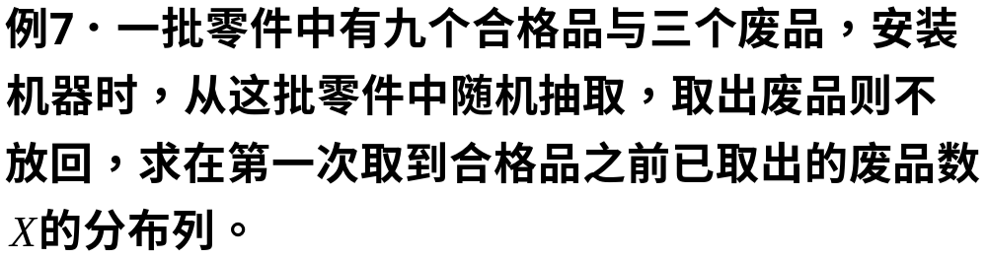
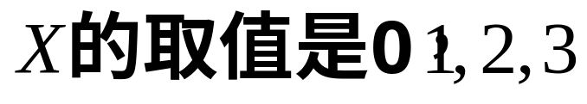

Slide 13
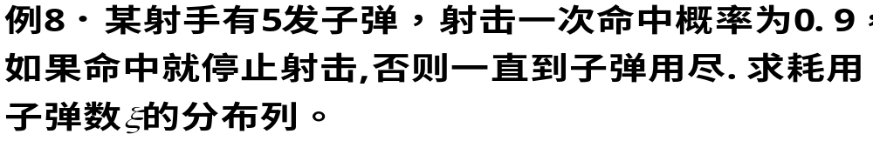
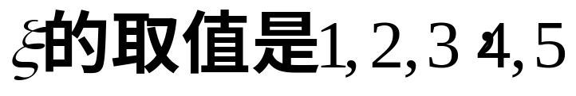

Slide 14
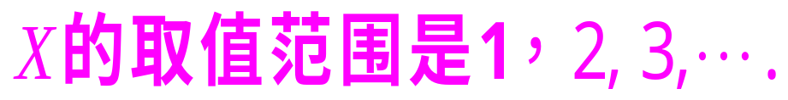
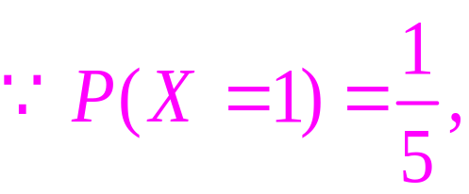
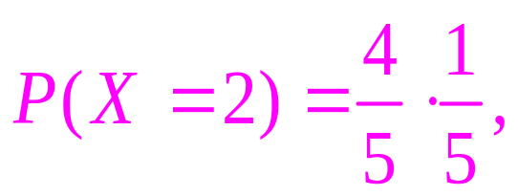
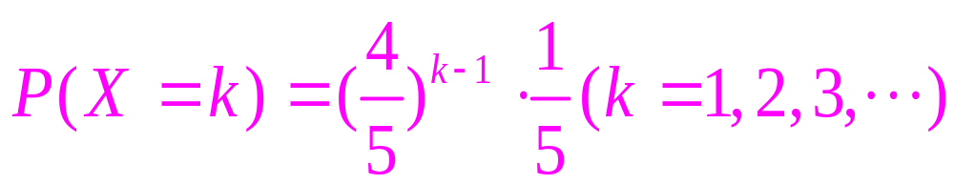
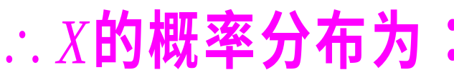





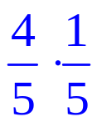
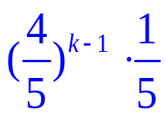

例9．一袋中装有1个白球和4个黑球，每次从其中任取一个球，直到取到白球为止，若每次取出黑球仍放回。分别求取球次数X的概率分布。

Slide 15
小结:
１．随机变量的分布列的表示形式
（１）表格形式 （２）一组等式（３）函数式子
２．求随机变量的分布列的步骤是
（１）先确定随机变量ξ及其所有取值
（２）根据ξ的对应值求出其表示的随机事件发生的概率
（３）用表格或函数式子等适当的形式表示分布列
（4）验证各个概率和为1
3.求离散型随机变量在某一范围内取值的概率等于它取这个范围内各个值的概率的和

Slide 16
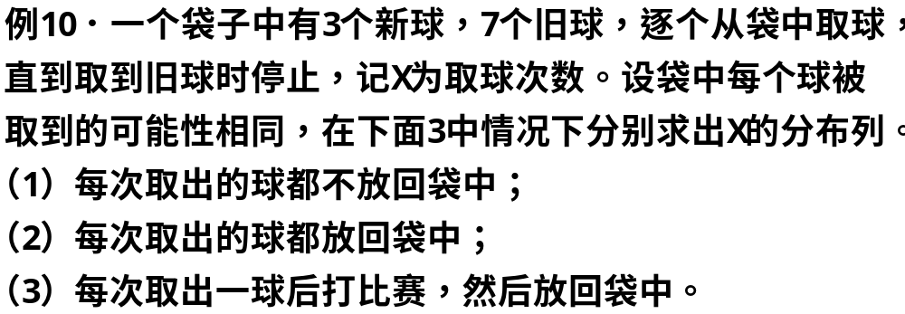

Slide 17
例6：将3个小球随机地放入4个盒子中，盒子中球的最大个数记为X
（1）求X的 分布列
（2）求盒子中球的个数不是1的概率

Slide 18
例5：高三（1）班的联欢会上设计了一项游戏，在一个口袋中装有10个红球，20个白球，这些球除颜色外完全相同，一次从中摸出5个球，摸到4个红球1个白球的就中一等奖，求中一等奖的概率

Slide 19
例6:生产方提供50箱的一批产品,其中有2箱不合格产品,采购方接收该批产品的准则是:从该批产品中任取5箱产品进行检测,若至多有1箱不合格产品,便接收该批产品,问:该批产品被接收的概率是多少?

Slide 20
例3:
课本P52第六题

Slide 21
例4. (重庆卷)
在一次购物抽奖活动中，假设某10张券中有一等奖券1张，可获价值50元的奖品；有二等奖券3张，每张可获价值10元的奖品；其余6张没有奖。某顾客从此10张券中任抽2张，求：
(1) 该顾客中奖的概率；
(2) 该顾客获得的奖品总价值ξ (元)的概率分布列

Slide 22
例5:（江西卷）某商场举行抽奖促销活动，抽奖规则是：从装有9个白球，1个红球的箱子中每次随机地摸出一个球，记下颜色后放回，摸出一个红球可获得奖金10元；摸出2个红球可获得奖金50元，现有甲，乙两位顾客，规定：甲摸一次，乙摸两次，令ξ表示甲，乙摸球后获得的奖金总额,
求ξ的分布列

Slide 23
例6:某批产品成箱包装，每箱5件．一用户在购进该批产品前先取出3箱，再从每箱中任意抽取2件产品进行检验．设取出的第一、二、三箱中分别有0件、1件、2件二等品，其余为一等品．
（Ⅰ）用ξ表示抽检的6件产品中二等品的件数，求ξ的分布列及ξ的数学期望；
（Ⅱ）若抽检的6件产品中有2件或2件以上二等品，用户就拒绝购买这批产品，求这批产品级用户拒绝的概率．

Slide 24

例7（山东卷）袋中装着标有数学1，2，3，4，5的小球各2个，从袋中任取3个小球，按3个小球上最大数字的9倍计分，每个小球被取出的可能性都相等，用
表示取出的3个小球上的最大数字，求（1）取出的3个小球上的数字互不相同的概率；
(2)随机变量
的概率分布
(3)计分介于20分到40分之间的概率.

